Slide 1
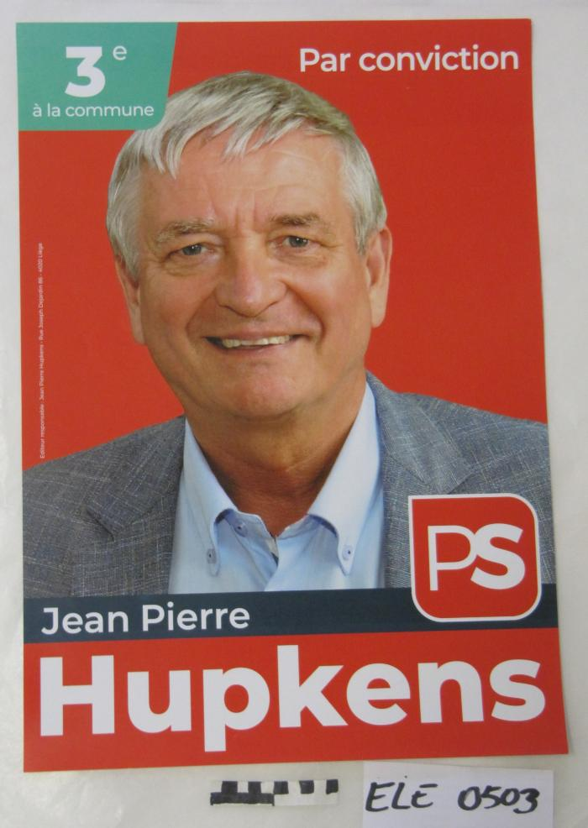
Jean-Pierre Hupkens : 3e à la commune : par conviction (ARC-C AFF ELE 0503)

Slide 2
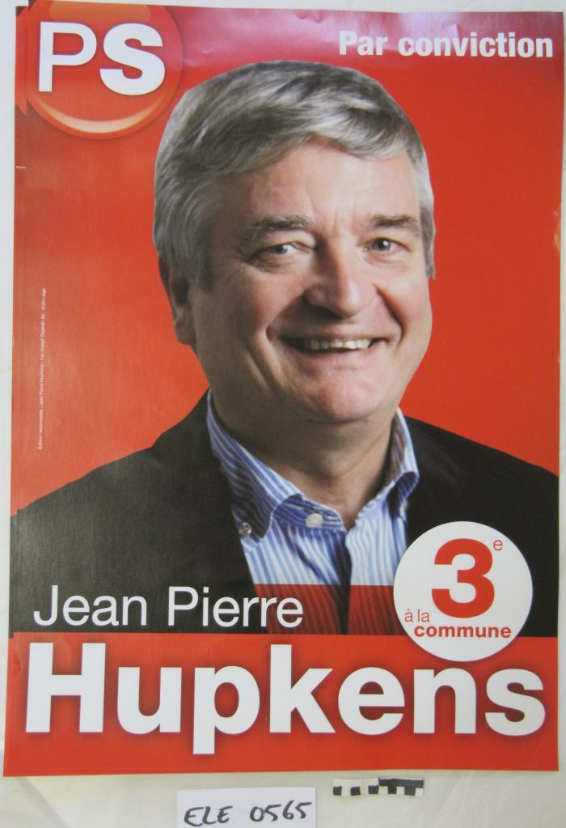
Par conviction : Jean-Pierre Hupkens : 3e à la Commune (ARC-C AFF ELE 0565)

Slide 3
Cartes de voeux et invitations 2018 (ARC-C CAR 2018)
July 17 2014 at 4:07:42

